Slide 1
Направления Программ ГЭФ-6
в Области Рационального Использования
Природных Ресурсов
Биоразнообразие
Международные воды
Деградация земель
Устойчивое лесопользование
и
«Знаковые программы»

Slide 2
ГЭФ-6
Обновленные стратегии решения проблем устойчивости и эффективного осуществления
Темы УР
Продовольственная
безопасность
Рыбные
ресурсы
Устойчивые
города
Леса
Фирменныепрограммы
Амазония
Сырьевые
товары
Партнерство
для Африки
50 за 10
Города
Изменение климата
Реализация
стратегий по
тематическим
областям
Устойчивое
лесопользование
Биоразнообразие
Международные
воды
Деградация
земель
Химические
вещества
Notes:
Taking Deforestation out of the Commodities Supply Chain
Avoiding deforestation in supply chains of critical commodities by supporting action with financial institutions, and producers
A New Development Path for the Amazon Basin
Enhance the development options available for the region, that are more reliant on a strong forest-related sector ,can reduce poverty and stabilize the agriculture frontier

Slide 3
Стратегия ГЭФ-6 по Биоразнообразию
Цель: сохранение глобально значимого биоразнообразия, а также доступности для общества обеспечиваемых им экосистемных благ и услуг.
Задачи:
  Повышение устойчивости систем охраняемых районов.
  Уменьшение масштаба угроз биоразнообразию.
  Устойчивое использование биоразнообразия.
  Интеграция мер по сохранению и устойчивому использованию биоразнообразия в деятельность в продуктивных ландшафтах / морских угодьях и секторах.
Notes:
Impacts:
Flow of ecosystem services increased or maintained
Sustained crop, livestock, and forest production
Sustainable livelihoods (development benefit)
Sustainable Land Management (SLM) in production landscapes
Food Security – improving and increasing food crop production in vulnerable regions
Climate-Smart Agriculture – enhancing resilience and climate change mitigation in crop and livestock systems
Forest Landscape Management and Restoration – increasing forest and tree cover

Slide 4
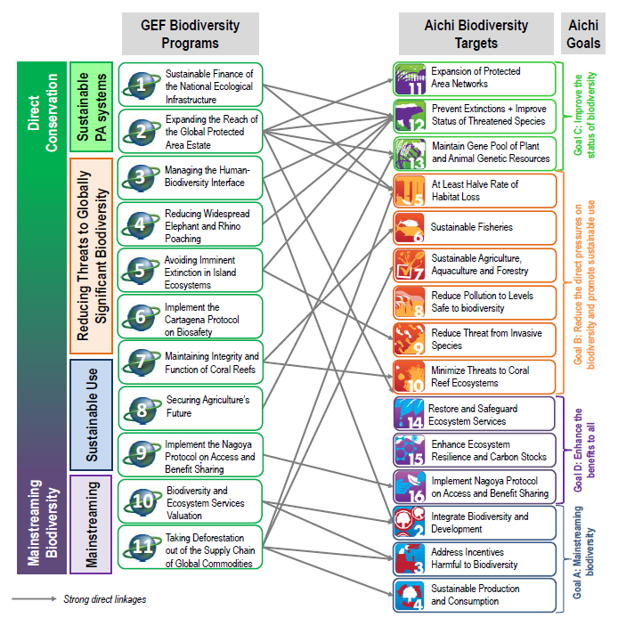

Slide 5
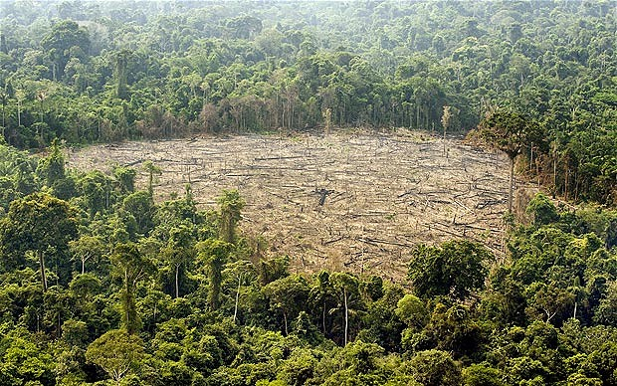
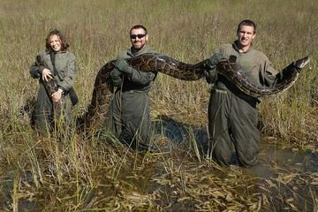
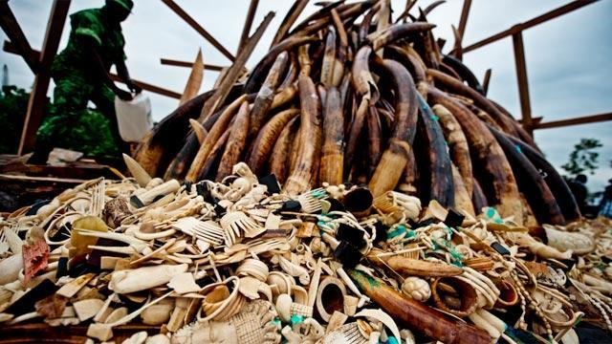
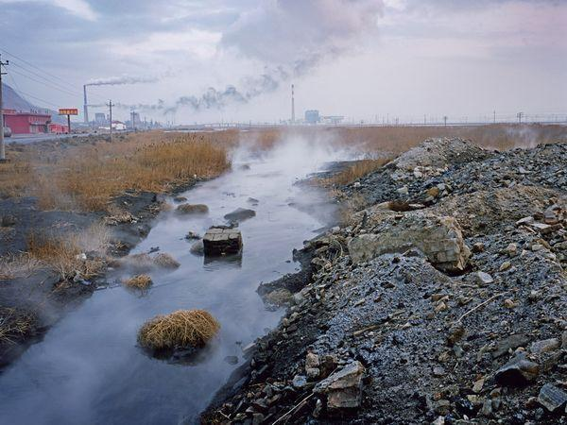
Рассмотрение процессов, вызывающих
потерю биоразнообразия

Slide 6
Стратегия ГЭФ-6 по Международным водам
Цель: содействие коллективному использованию трансграничных водных систем, осуществлению полного комплекса реформ в политической, правовой и институциональной сферах и привлечению инвестиций для содействия устойчивому использованию и поддержанию экосистемных услуг
Notes:
Focus: joint management of shared water systems enabling sharing of benefits from their utilization
Impacts (through reducing threats to IW):
Reduced pollution of IW particularly from nutrients
Restored/sustained freshwater, coastal and marine ecosystem services
Reduced vulnerability to climate variability and change and increased ecosystem resiliance

Slide 7

Международные воды: задачи и программы
Задача 1: Стимулирование устойчивого рационального использования международных вод
Задача 2: Достижение баланса между конкурирующими видами водопользования в трансграничных поверхностных и подземных водных бассейнах
Задача 3: Восстановление морских рыбных промыслов, восстановление и охрана прибрежных биотопов, снижение уровня загрязнения побережий и Крупных Морских Экосистем
1.1: Развитие сотрудничества во имя устойчивого использования трансграничных водных систем и экономического роста
2.1 Развитие совместного рационального использования поверхностных и подземных водных систем
3.1 Предотвращение потери и деградации прибрежных биотопов
3.2 Уменьшение масштабов гипоксии океана
1.2 Повышение устойчивости и объемов экосистемных услуг в условиях таяния высокогорных ледников
2.2 Упрочение водной /продовольственной/
энергетической/ экосистемной безопасности и снижение вероятности конфликтов
3.3 Восстановление мировых рыбных промыслов
Notes:
Innovative Programs:
Melting of High Altitude Glaciers –enhanced regional cooperation and dialogues, introducing resilience-enhancing measures at the local level
Conjunctive Management of Surface and Groundwater - consistency of water governance frameworks for river and connected groundwater basins, sustaining water supplies in times of drought
Water-Food-Energy-Ecosystem Security Nexus - reduced conflict potential, environmental and socio-economic benefits in transboundary basins, safeguarding water availability and productivity, and maintenance of ecosystems services in conjunction with multi-purpose water resources investments.
Rebuilding Global Fisheries - global transformation of the fisheries sector, improved fisheries management systems, introducing sustainable fishing practices into globally depleted fisheries, improved monitoring and enforcement, scaling up of rights-based approaches, expansion of MPAs

Slide 8
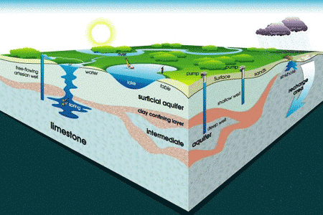
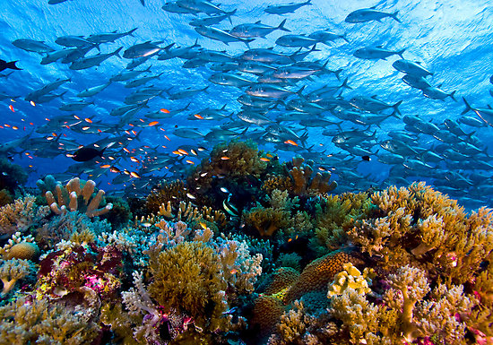
Эффективное управление
Ресурсами поверхностных
и грунтовых водных систем
и рыбных промыслов

Slide 9
Стратегия ГЭФ-6 по Деградации земель
Цель: Остановить или обратить вспять деградацию земель (опустынивание и обезлесение)
Notes:
Impacts:
Flow of ecosystem services increased or maintained
Sustained crop, livestock, and forest production
Sustainable livelihoods (development benefit)
Sustainable Land Management (SLM) in production landscapes
Food Security – improving and increasing food crop production in vulnerable regions
Climate-Smart Agriculture – enhancing resilience and climate change mitigation in crop and livestock systems
Forest Landscape Management and Restoration – increasing forest and tree cover

Slide 10
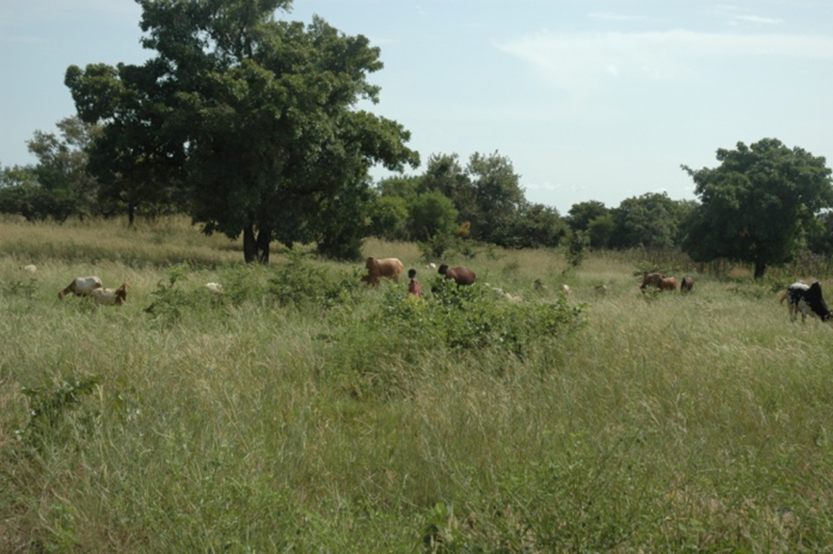
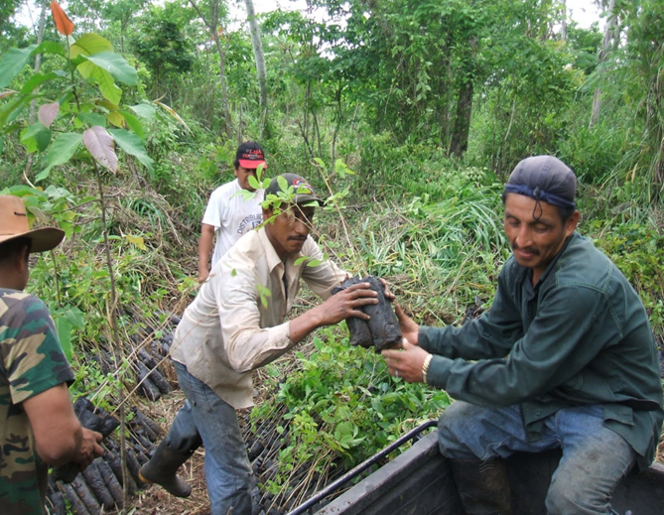
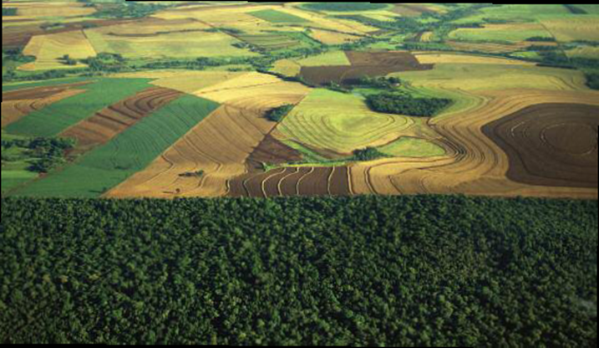
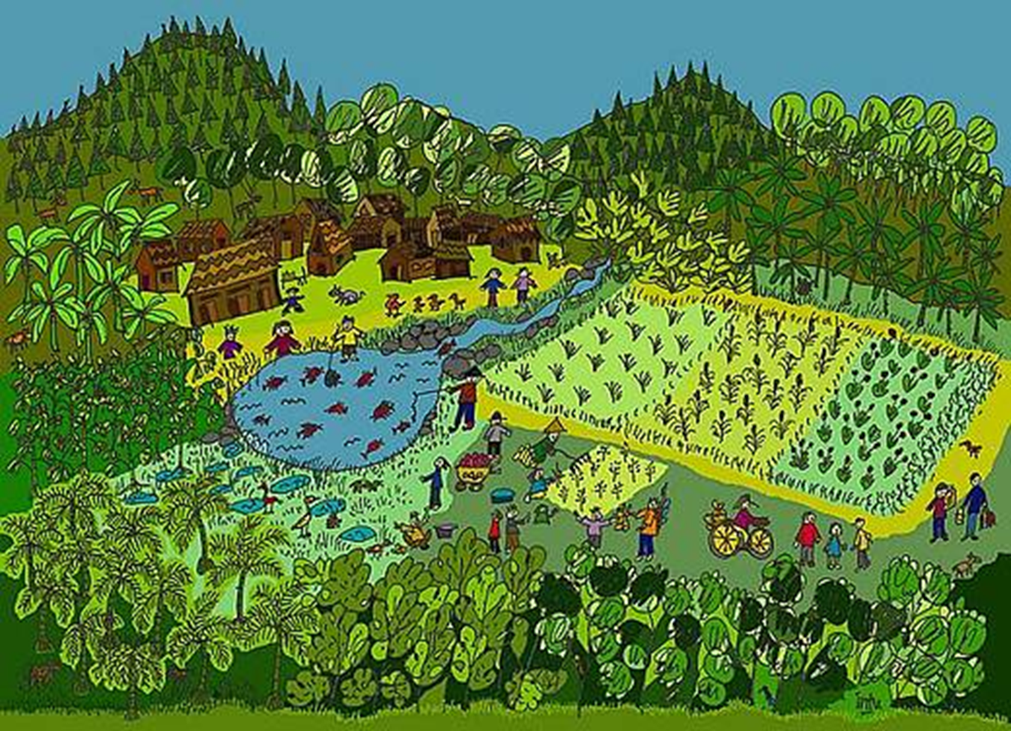
Стратегия в сфере деградации земель: задачи и программы
ДЗ-1: Сельскохозяйственные и пастбищные системы
  Агроэкологическая интенсификация
  Устойчивое землепользование (УЗП), способствующее устойчивости сельского хозяйства к изменению климата
ДЗ-2: Лесные ландшафты
  Рациональное управление и восстановление ландшафтов
ДЗ-3: Комплексные ландшафты
  Расширение масштабов УЗП
ДЗ-4: Институциональные и политические структуры
  Интеграция УЗП во все аспекты развития
Notes:
Agro-ecological Intensification – efficient use of natural capital (land, soil, water, and vegetation) in crop and livestock production systems
SLM in Climate-Smart Agriculture – innovative practices for increasing vegetative cover and soil organic carbon
Landscape Management and Restoration – community and livelihood-based options for increasing forest and tree cover
Scaling-up SLM – moving appropriate interventions to scale for crop and rangeland productivity
Mainstreaming SLM in Development – influencing institutions, policies, and governance frameworks for SLM

Slide 11
Приоритеты
Агро-экологическая интенсификация – эффективное использование природного капитала (земля, почва, вода, растительность)
в системах производства продукции растениеводства и животноводства
УЗП, способствующее устойчивости сельского хозяйства к изменению климата – инновационные методы увеличения растительного покрова
и почвенного органического углерода
Рациональное управление и восстановление ландшафтов – варианты увеличения лесного и растительного покрова, ориентированные
на потребности местного населения и средства жизне-обеспечения
Расширение масштабов УЗП – принятие соответствующих мер
по увеличению продуктивности сельскохозяйственных культур
и пастбищных угодий
Интеграция УЗП во все аспекты развития – оказание влияния касательно УЗП на институты, политики и структуры управления

Slide 12

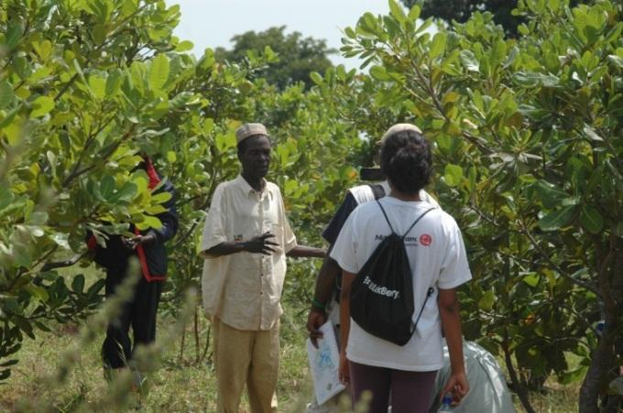
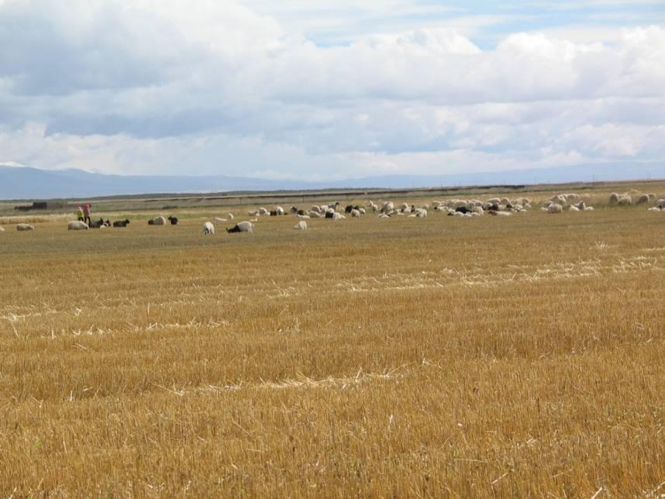
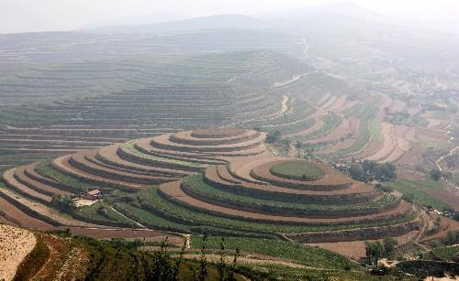
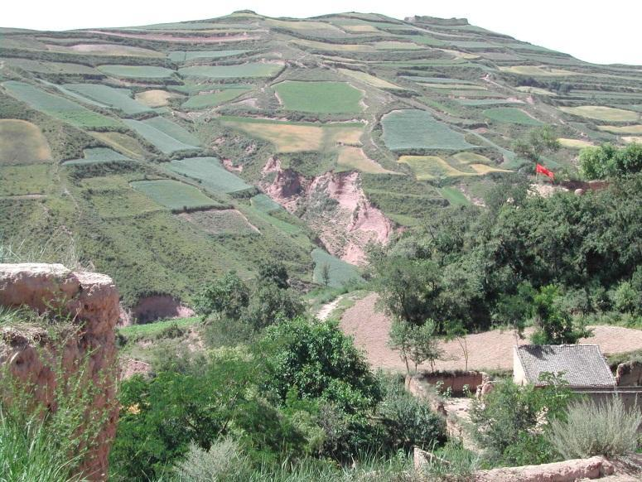
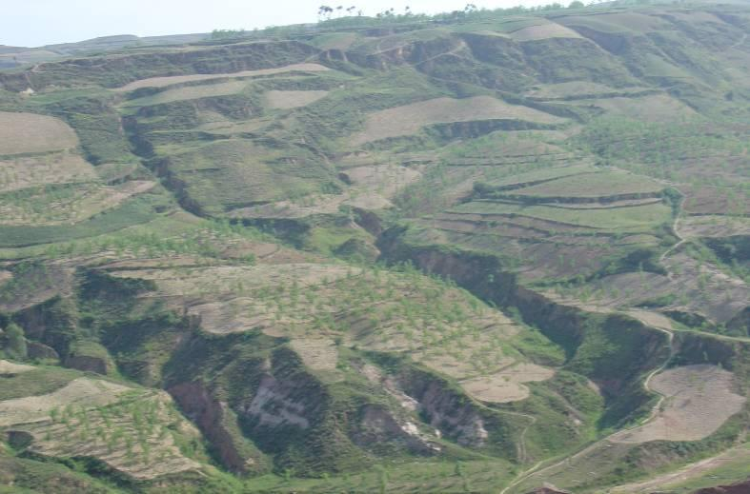
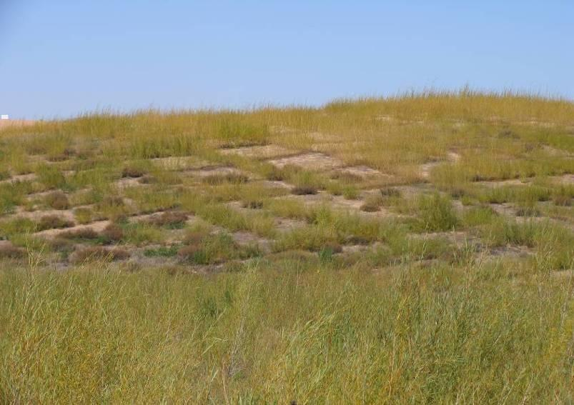
Инвестиции ГЭФ в Устойчивое Управление Земельными Ресурсами
Агро-лесоводство
Контурные террасы
Управление пастбищным хозяйством
Рациональное использование пастбищных угодий
Подходы к IEM
Восстановление лесных ландшафтов
Барьеры на пути зыбучих песков

Slide 13
Стратегия ГЭФ-6 по Устойчивому Лесопользованию
Цель: Получение множественных экологических, социальных и экономических выгод за счет совершенствования рационального использования лесов всех видов и древонасаждений за пределами лесных массивов.
Notes:
Impacts: Maintaining forest resources and strengthening the sustainable management and restoration of forest landscapes in ways that improve rural livelihoods to achieve environmental benefits.
Similarities with GEF-5
Focus on multiple benefits and MFAs
Still will be programmed largely via an incentive mechanism
What is new
Clearer scope across all forest types pristine – managed – degraded as well as plantations, mangroves and trees outside of forests e.g. forest gardens
Inclusion of restoration – somewhere between 1-2 billion ha already degraded, must address this for multiple benefits
Livelihoods and the role of local communities recognized as a major element necessary for SFM in most cases

Slide 14
Стратегия ГЭФ-6 в области УЛП: задачи и программы
Сохранение лесных ресурсов
  Комплексное планирование землепользования
  Выявление и мониторинг состояния лесов высокой экологической ценности
  Выявление и мониторинг потерь лесного покрова
Совершенствование рационального лесопользования
  Разработка и осуществление модельных проектов внедрения Платы за Экосистемные Услуги (ПЭУ)
  Развитие потенциала УЛП среди местного населения
  Поддержка устойчивых механизмов финансирования УЛП
Notes:
Overall trying to use a simple model of response to the 3 forest conditions
what’s pristine should as far as possible remain that way, but clearly focusing on HCVF as the critical pieces to support
what is already being managed or mismanaged we should support improvement of management to secure the resource and maintain services
what’s already damaged should where possible be stabilized and services rehabilitated
The fourth Objective responds to GEF-5’s inability to get the portfolio, as a individual pieces of a jig-saw puzzle, to address some of the big topics facing the forest community today e.g. MRV for REDD, how to openly balance multiple benefits, large scale community managed forests. We have had few regional and global projects due to the SFM/REDD+ incentive being seen as an extension of STAR resources so no-one is willing to support the cross-boundary elements.

Slide 15
Стратегия ГЭФ-6 в области УЛП: задачи
Восстановление лесных экосистем
  Наращивание технического и институционального потенциала по выявлению деградированных лесных ландшафтов и мониторингу восстановления лесов
  Интеграция лесоустройства в программы восстановления ландшафтов
Расширение сотрудничества на региональном и глобальном уровне
  Взаимодействие с частным сектором
  Глобальные технологии для национального прогресса
Notes:
Overall trying to use a simple model of response to the 3 forest conditions
what’s pristine should as far as possible remain that way, but clearly focusing on HCVF as the critical pieces to support
what is already being managed or mismanaged we should support improvement of management to secure the resource and maintain services
what’s already damaged should where possible be stabilized and services rehabilitated
The fourth Objective responds to GEF-5’s inability to get the portfolio, as a individual pieces of a jig-saw puzzle, to address some of the big topics facing the forest community today e.g. MRV for REDD, how to openly balance multiple benefits, large scale community managed forests. We have had few regional and global projects due to the SFM/REDD+ incentive being seen as an extension of STAR resources so no-one is willing to support the cross-boundary elements.

Slide 16
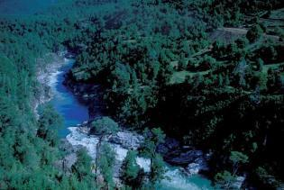

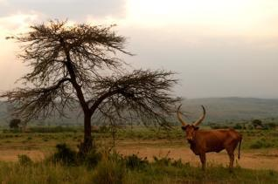
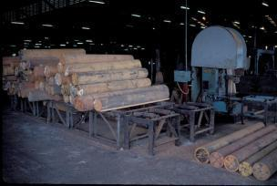
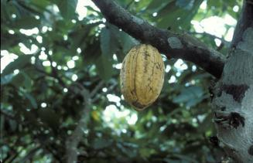
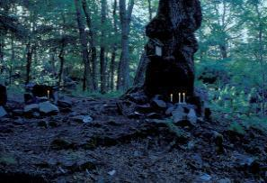
Рациональное использование лесов
для получения множественных выгод

Slide 17

«Знаковые программы» ГЭФ-6
«Знаковые программы» = системные решения
для общесистемных механизмов
Пять «знаковых программ» предлагаются
для ГЭФ-6:
1. Не допустить вымирания лесов в Амазонии
2. Вывод лесного хозяйства из цепочки поставок
3. Продовольственная безопасность в странах Африки
к югу от Сахары
4. Устойчивые рыбные ресурсы
5. Устойчивые города
Notes:
Рыбные ресурсы: Цель десятилетия: Обеспечить устойчивое управление 50% рыбных ресурсов при ежегодном увеличении экономических выгод на 20 млрд долл. США

Slide 18


